Slide 1
Eindexamenspreekuur 2026 Kader

Slide 2
Examenspreekuur 2025
In 2025 hebben we de onderstaande onderwerpen behandeld.
Verbranding en fotosynthese: Glucose, zuurstof, koolstofdioxide; verband tussen fotosynthese en verbranding.
Gaswisseling: Gaswisseling bij mens, vis en insecten; opname van zuurstof en afgifte van koolstofdioxide.
Zenuwstelsel: Zenuwen, zenuwcellen, prikkel en impuls; bewuste en onbewuste reacties; reflex.
Zintuigen: Prikkel naar impuls; ogen en oren.
Bloedsomloop: Het bloedvatenstelsel; kleine en grote bloedsomloop; onderdelen en functies van het bloed.
Aanpassingen planten en dieren: Aanpassingen aan de leefomgeving; vorm en functie van snavels, poten en skelet.
Voortplanting mens: Geslachtsorganen; bevruchting; menstruatiecyclus.

Slide 3
Examenspreekuur 2024​ In 2024 hebben we de onderstaande onderwerpen behandeld.
Celdeling: Mitose en meiose;
Het lichaam: Een inwendig en uitwendig milieu;
Het lymfevatenstelsel: Lymfevaten en lymfeknopen;
De bloedsomloop: Grote en kleine bloedsomloop;
Ademhaling Borst- en buikademhaling;
Fotosynthese: Fotosynthese in een plant;
Planten: De functies van de wortels, stengel en bladeren;
Biologisch onderzoek Een werkplan maken;
Experiment Koolstofdioxide en zetmeel aantonen.

Slide 4
Examenspreekuur 2023 In 2023 hebben we de onderstaande onderwerpen behandeld.
Orgaanstelsels: Cellen, weefsels organen, orgaanstelsels levenskenmerken;
Verteringsstelsel: De organen van het verteringsstelsel, verteringssappen en enzymen;
Voedingsstoffen: Functies van voedingsstoffen;
Ademhalingsstelsel: Longen, kieuwen en tracheeën;
Voortplanting: Primaire en secundaire geslachtskenmerken;
Voortplanting: Menstruatiecyclus;
Hormoonstelsel: Hormonen en hormoonklieren;
Planten: Houtvaten en bastvaten;
Planten: Voortplanting bij planten;
Nieren: Onderdelen van de nieren. Urinewegstelsel.

Slide 5
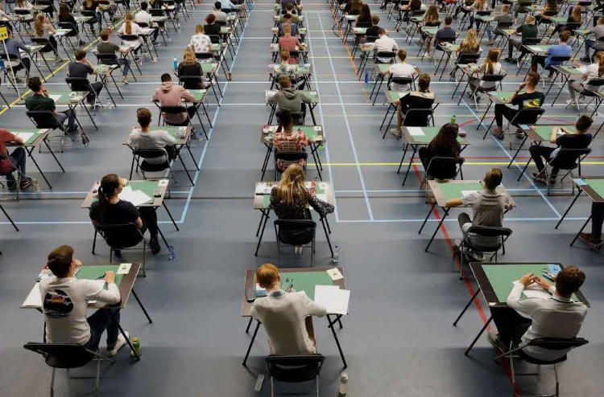

Slide 6
Hoe bereid je je goed voor op het examen?
Maak een planning. Niet teveel op 1 dag!
Je leert het beste door vooral veel vragen (oude examens) te maken.
Welke hoofdstukken / onderwerpen vond je de 2 afgelopen jaren moeilijk?
Eerst iets begrijpen, daarna pas leren.
Kijk filmpjes op Youtube (bv Biologie met Joost)
Notes:
“Bij KB is taal belangrijk. Lees altijd eerst de vraag goed. Kijk naar woorden als verklaar, leg uit, bereken.
Let op het aantal punten. 2 punten = meestal 2 onderdelen in je antwoord.
Gebruik altijd biologische woorden. Dus niet: ‘het gaat sneller’, maar ‘de hartslag neemt toe’.”

Slide 7
Hoe maak je het beste het examen?
Lees eerst de vraag voordat je de tekst gaat lezen.
Herken de biologische onderwerpen. Waar gaat het over?
Herhaal de vraag in je antwoord.
Kijk goed naar de puntenverdeling.
Leg je antwoord uit.
Raak niet in paniek als je iets niet weet.
Geef altijd een antwoord.

Slide 8
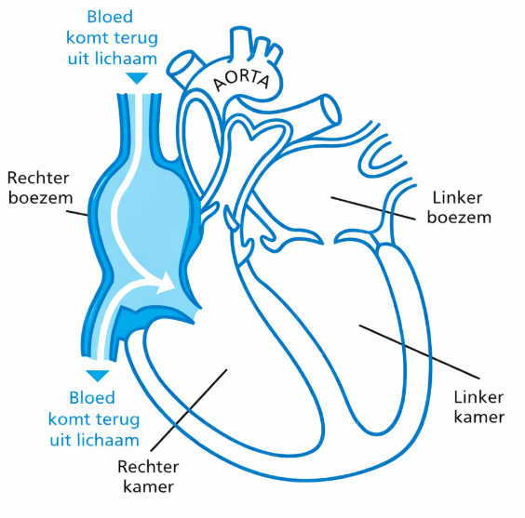
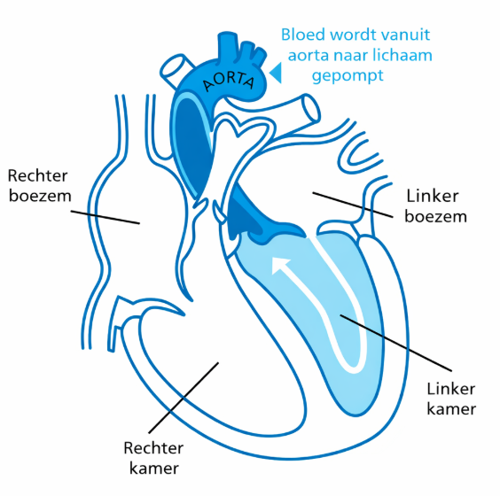
Bloedsomloop | Je hart
longslagader
longader
Notes:
De bloedsomloop zorgt voor het transport van zuurstof, voedingsstoffen en afvalstoffen door het lichaam. Het hart is de pomp van dit systeem.
Het hart bestaat uit vier delen:
Rechterboezem
Rechterkamer
Linkerboezem
Linkerkamer
Er zijn twee bloedsomlopen:
De kleine bloedsomloop
Hier stroomt bloed van het hart naar de longen en weer terug. In de longen neemt het bloed zuurstof op en geeft het koolstofdioxide af.
De grote bloedsomloop
Hier stroomt zuurstofrijk bloed van het hart naar het hele lichaam. De cellen gebruiken de zuurstof. Daarna gaat het zuurstofarme bloed terug naar het hart.
De linkerkamer heeft een dikkere spierwand, omdat die het bloed door het hele lichaam moet pompen.

Slide 9
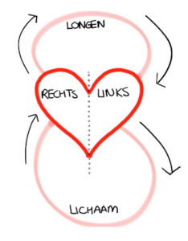
Bloedsomloop
Kleine bloedsomloop: Hart → longen → hart Bloed neemt zuurstof op en geeft koolstofdioxide af.
Grote bloedsomloop: Hart → lichaam → hart Cellen gebruiken zuurstof, bloed wordt zuurstofarm.

Slide 10
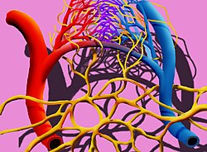
Lymfevaten vs bloedvaten
Bloedvaten:
Vervoeren bloed
Slagaders, aders en haarvaten
Hart is de pomp
Lymfevaten:
Vervoeren lymfe (weefselvocht)
Geen pomp → spieren helpen
Belangrijk voor afweer
Lymfeklieren maken bacteriën en virussen onschadelijk
Notes:
Bloedvaten vervoeren bloed door het lichaam. Er zijn slagaders, aders en haarvaten.
Lymfevaten vervoeren lymfe. Lymfe is weefselvocht dat is opgenomen uit de weefsels.
Belangrijke verschillen:
Bloedvaten hebben een pomp: het hart.
Lymfevaten hebben geen pomp, beweging van spieren helpt de lymfe vooruit.
Lymfevaten spelen een grote rol bij afweer tegen ziekteverwekkers.
In lymfeklieren worden bacteriën en virussen onschadelijk gemaakt.

Slide 11
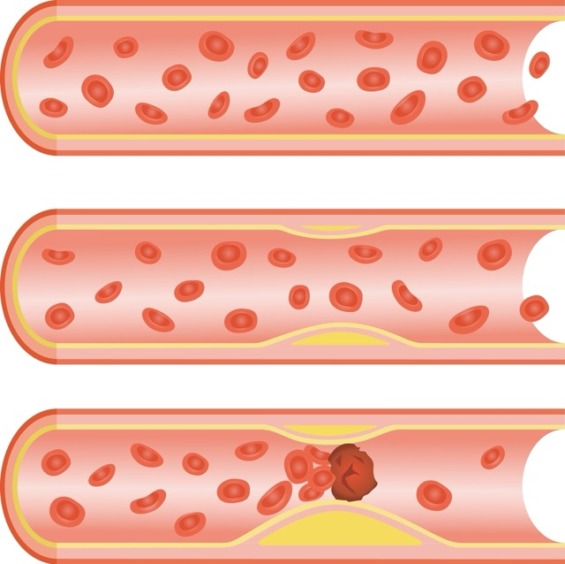
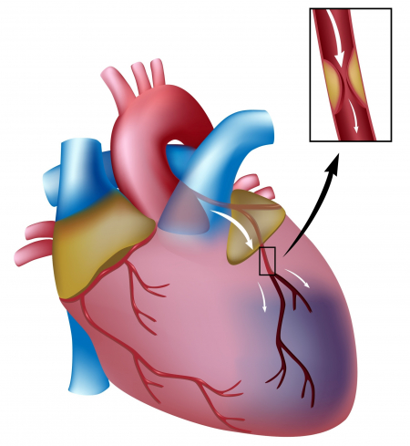
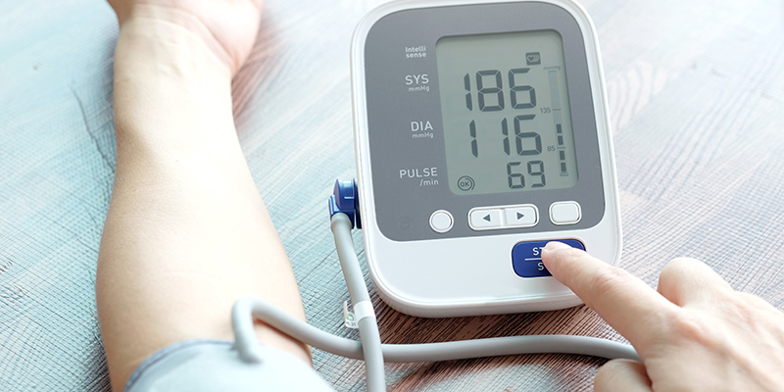
Hart- en vaatziekten
Notes:
Hart- en vaatziekten ontstaan vaak door aderverkalking. Dit betekent dat er vet en kalk in de bloedvaten ophoopt.
De bloedvaten worden nauwer. Daardoor stroomt er minder bloed doorheen.
Als een kransslagader verstopt raakt, kan een deel van het hart geen zuurstof krijgen. Dat kan leiden tot een hartinfarct.
Risicofactoren zijn:
Roken
Ongezond eten
Weinig bewegen
Stress
Een gezonde leefstijl verkleint de kans op deze ziekten.

Slide 12
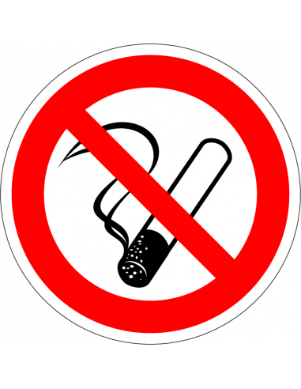
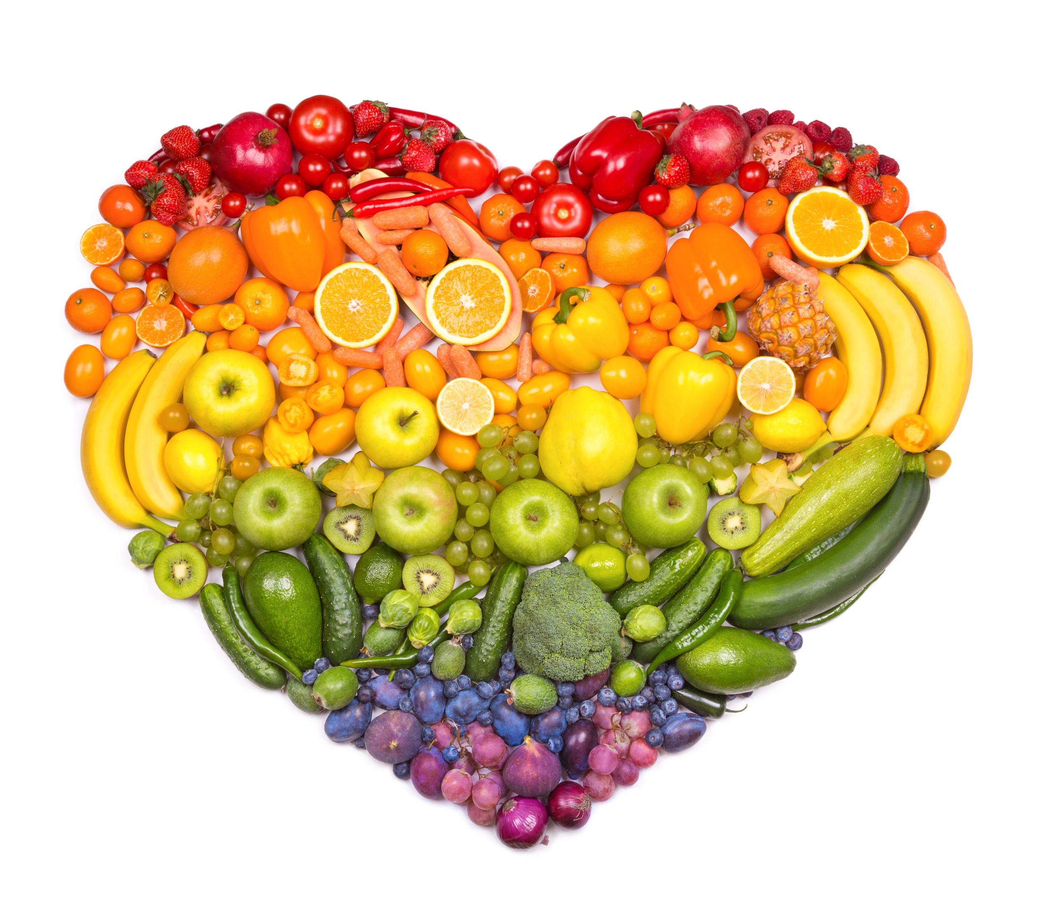
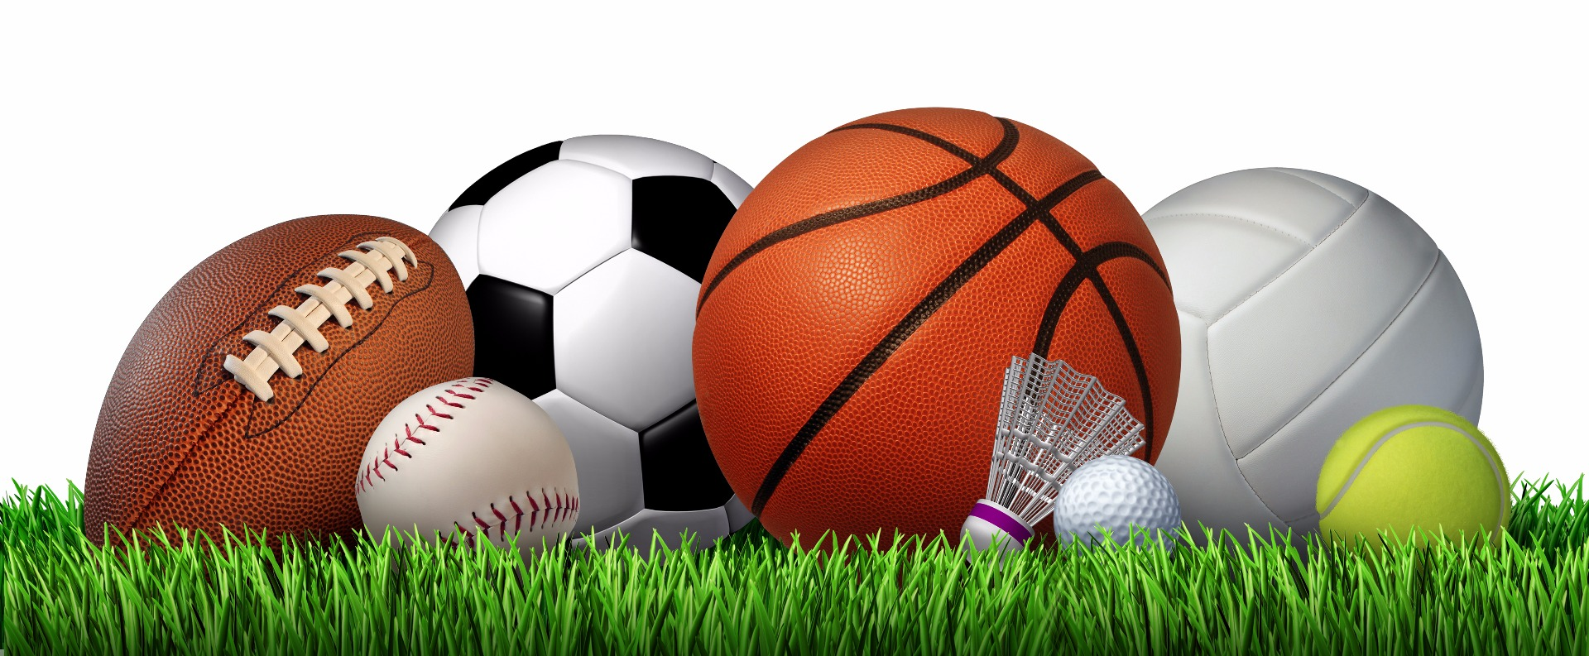
Hart- en vaatziekten voorkomen

Slide 13
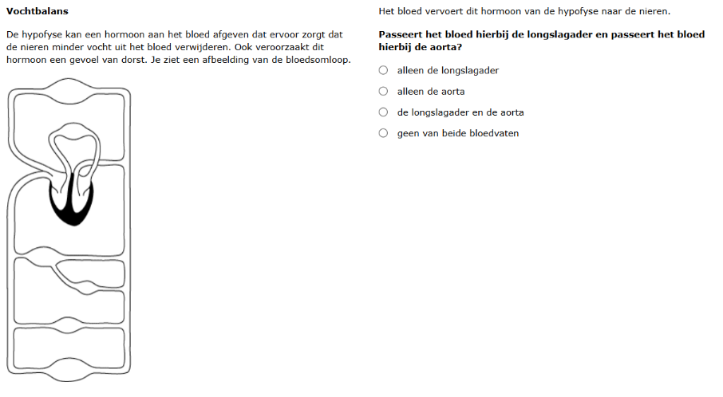
Examenvragen oefenen

Slide 14
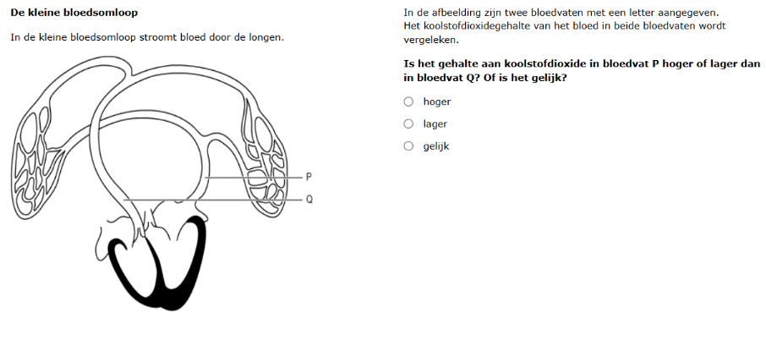
Examenvragen oefenen

Slide 15
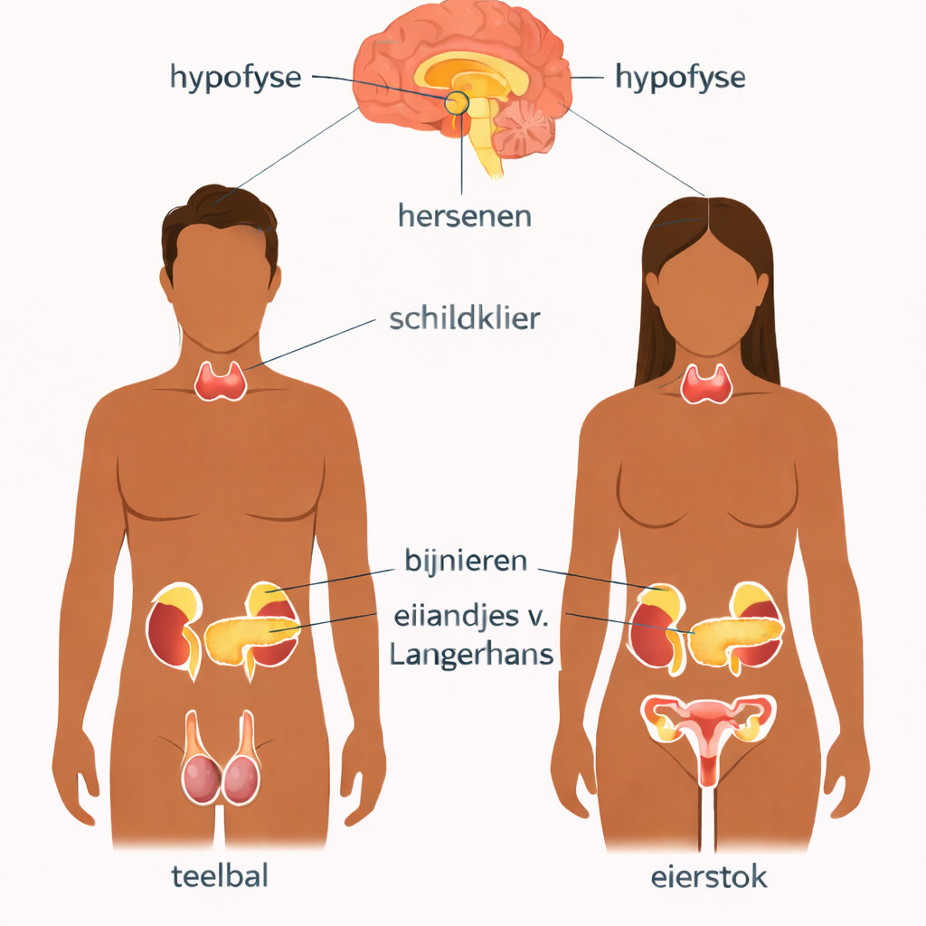
Hormoonklieren
Notes:
“Het hormoonstelsel werkt langzamer dan het zenuwstelsel. Hormonen gaan via het bloed naar doelorganen.
In de alvleesklier zitten de Eilandjes van Langerhans. Die maken:
insuline → bloedsuiker omlaag
glucagon → bloedsuiker omhoog
Bij hoge bloedsuiker: insuline. Bij lage bloedsuiker: glucagon.”

Slide 16
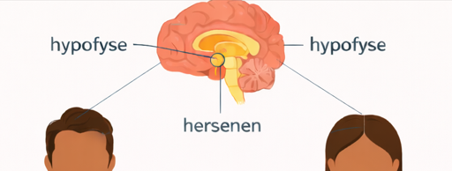
Hypofyse
Stuurt andere hormoonklieren aan.
Maakt het groeihormoon

Slide 17
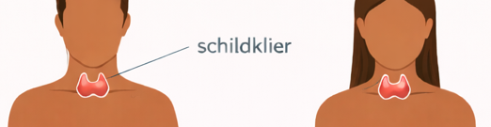
Schildklier
Regelt je stofwisseling

Slide 18
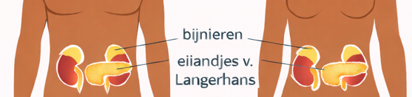
Bijnieren en Eilandjes van Langerhans
Bijnieren
Maken het hormoon ADRENALINE.
Eilandjes van Langerhans
Regelen de hoeveelheid suiker in je bloed.

Slide 19
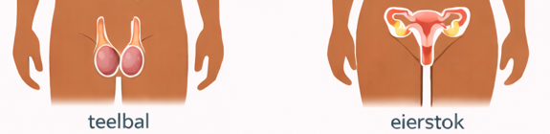
Eierstokken en Teelballen
Worden in de puberteit actief.
2. Maken hormonen voor het ontwikkelen van zaadcellen en eicellen.
3. Zorgen voor je SECUNDAIRE geslachtskenmerken
Bv. Baardgroei
Bv. Bredere Heupen

Slide 20
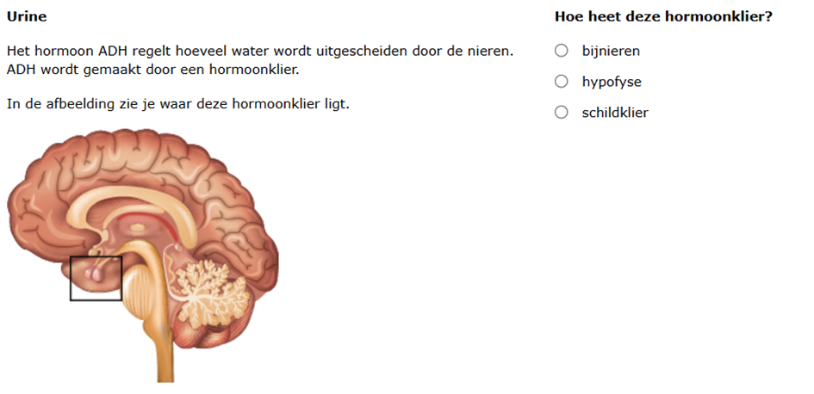

Slide 21
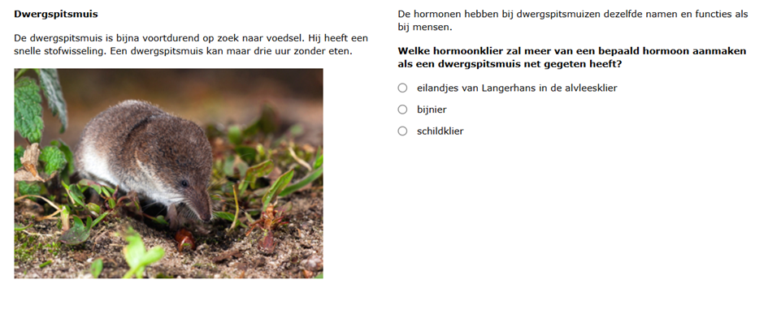

Slide 22
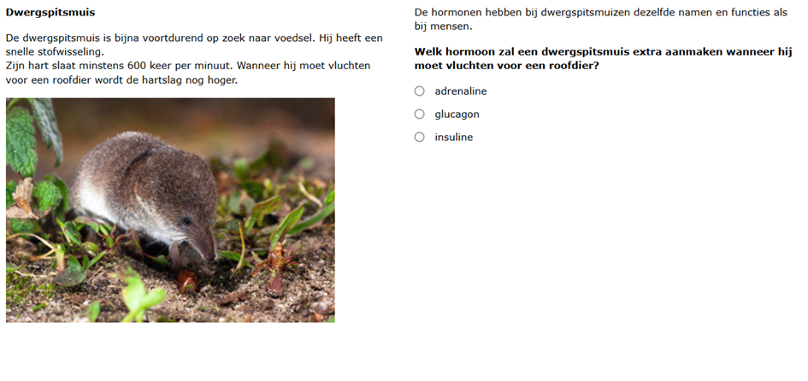

Slide 23
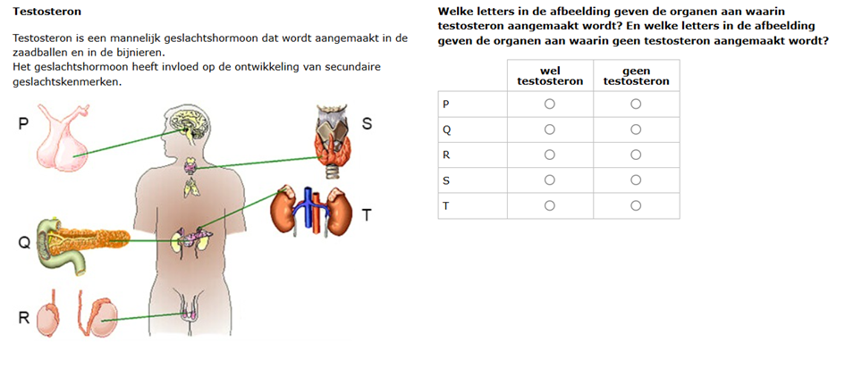

Slide 24
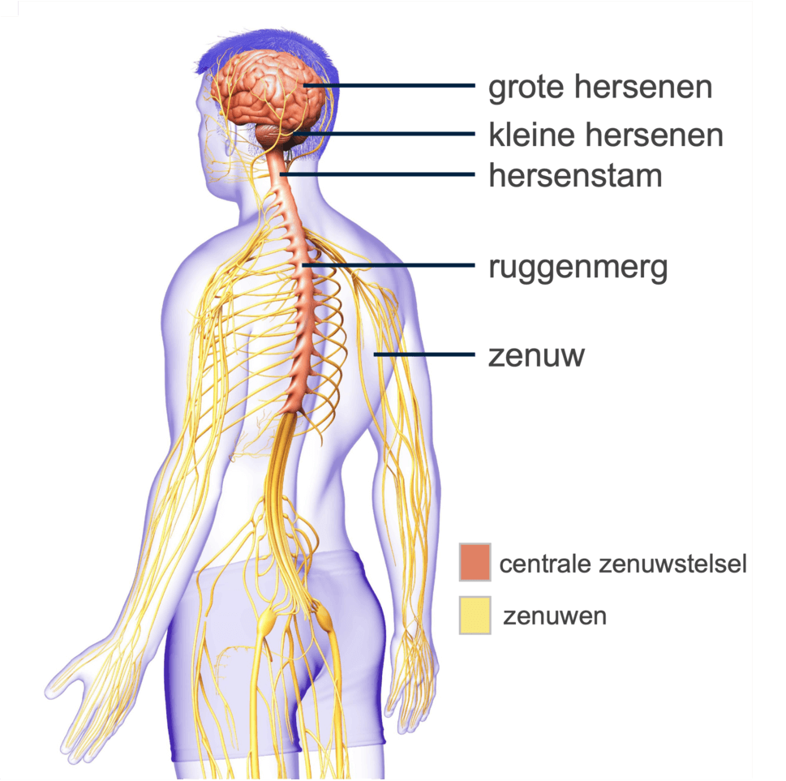
Zenuwstelsel
Het Zenuwstelsel.
Wat is een prikkel?
Een verandering in de omgeving waar je op reageert.
Voorbeelden:
Licht (zien)
Geluid (horen)
Pijn (voelen)
Notes:
Het zenuwstelsel zorgt ervoor dat je kunt reageren op veranderingen.
Een prikkel is een verandering in je omgeving. Bijvoorbeeld licht, geluid of pijn.
De drempelwaarde is de minimale sterkte die een prikkel moet hebben om een reactie te veroorzaken.
Een adequate prikkel is de prikkel waarop een zintuig speciaal reageert. Bijvoorbeeld: licht is de adequate prikkel voor je ogen.
Een reactie is wat je lichaam doet na de prikkel. Bijvoorbeeld je hand terugtrekken bij hitte.
Zenuwen geven elektrische signalen door aan de hersenen en spieren.

Slide 25
Hersenen
Grote hersenen
Denken en leren
Geheugen
Gevoelens
Bewust bewegen
Kleine hersenen
Evenwicht
Houding
Coordinatie
Hersenstam
Ademhaling
Hartslag

Slide 26
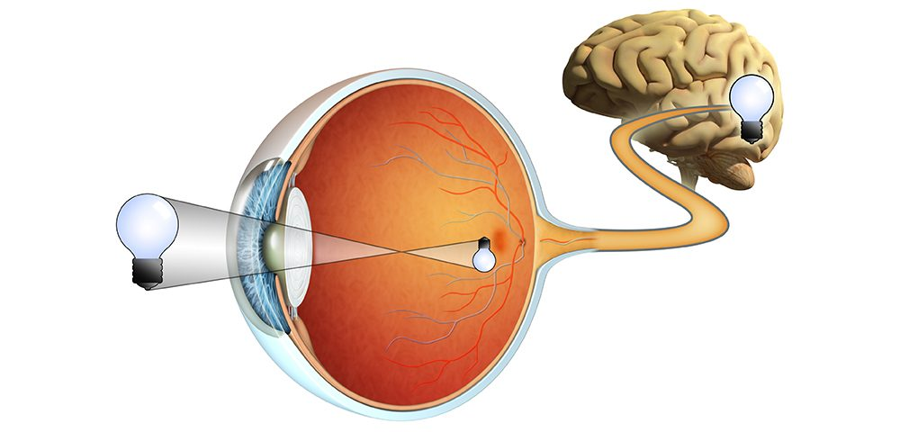
Zenuwstelsel
Drempelwaarde
De minimale sterkte van een prikkel.
Is de prikkel te zwak? Dan merk je niets.
Adequate prikkel
De "juiste" prikkel voor een specifiek zintuig.
Ogen: Licht.
Oren: Trillingen.
Waarneming vindt pas in
hersenen plaats

Slide 27
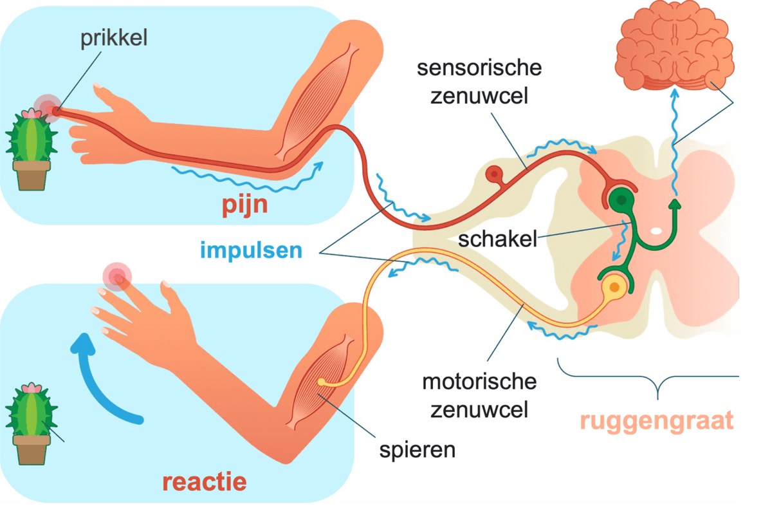
Zenuwstelsel | Reflex

Slide 28
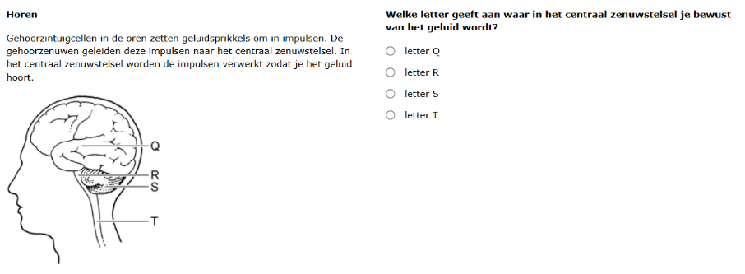
Examenvragen oefenen

Slide 29
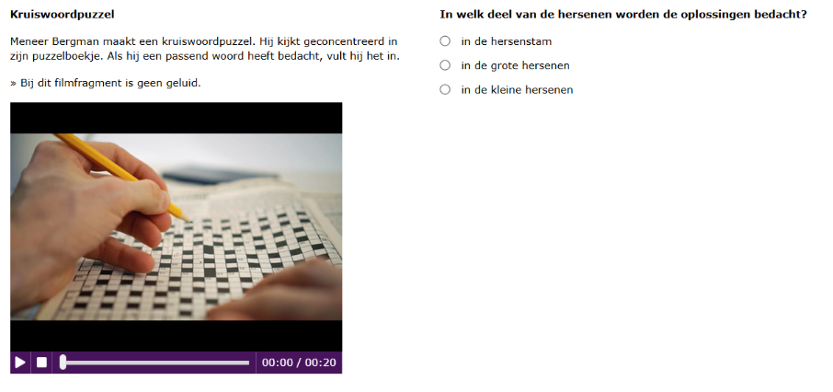

Slide 30
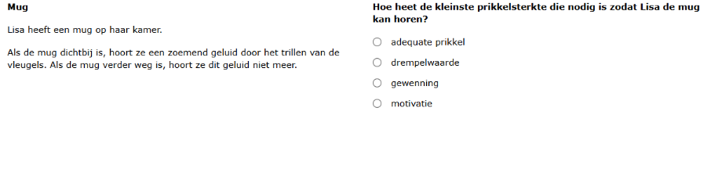
Examenvragen oefenen

Slide 31
Cel – Weefsel – Orgaan – Orgaanstelsel - Organisme
Notes:
“Genen liggen op chromosomen. Dominant zie je altijd terug als het aanwezig is.
Bij kruisingen: altijd eerst genotypen opschrijven.”

Slide 32
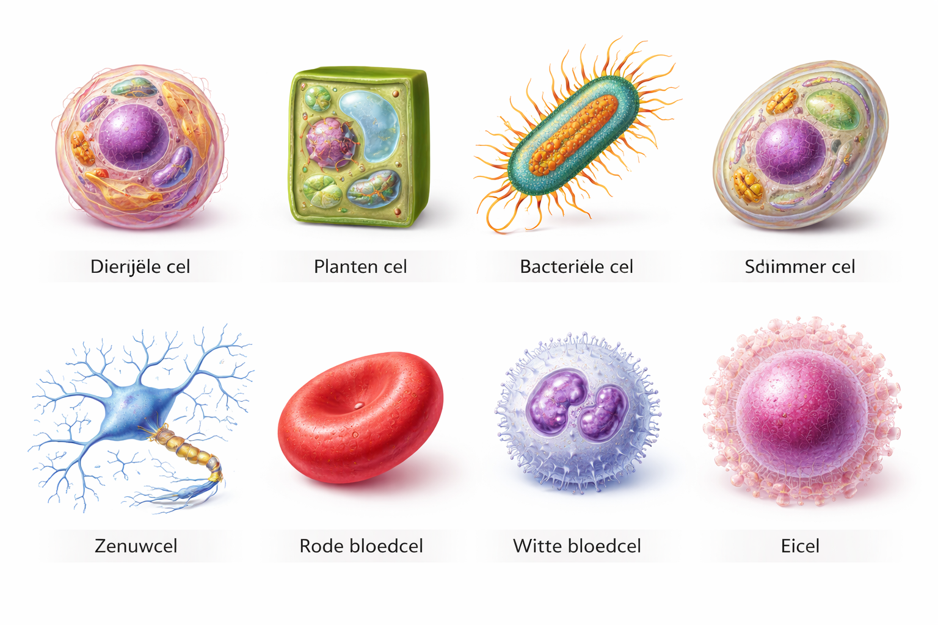
Cellen
Het kleinste deel van een organisme.
Het zijn de bouwstenen van elk organisme.

Slide 33
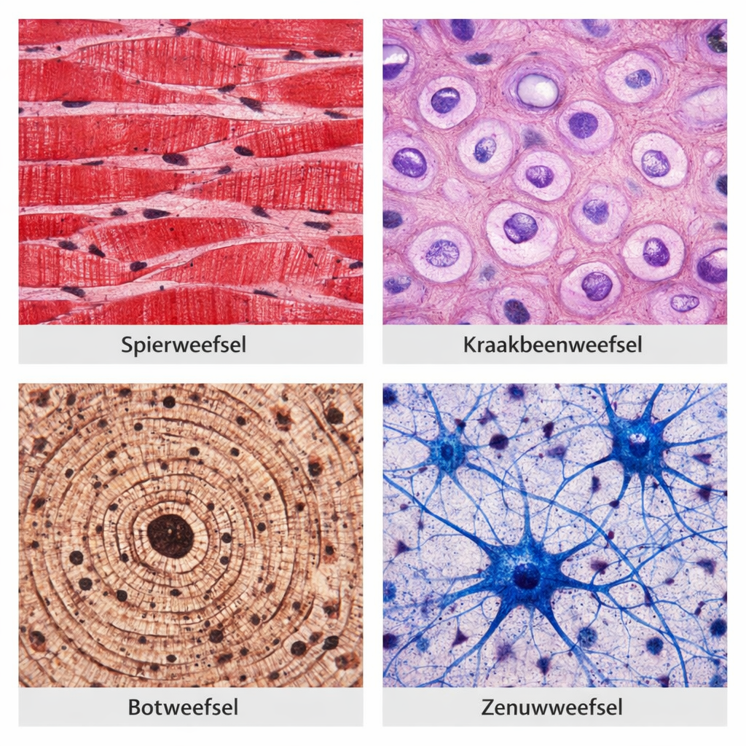
Weefsel
Een groepje cellen met dezelfde vorm en functie

Slide 34
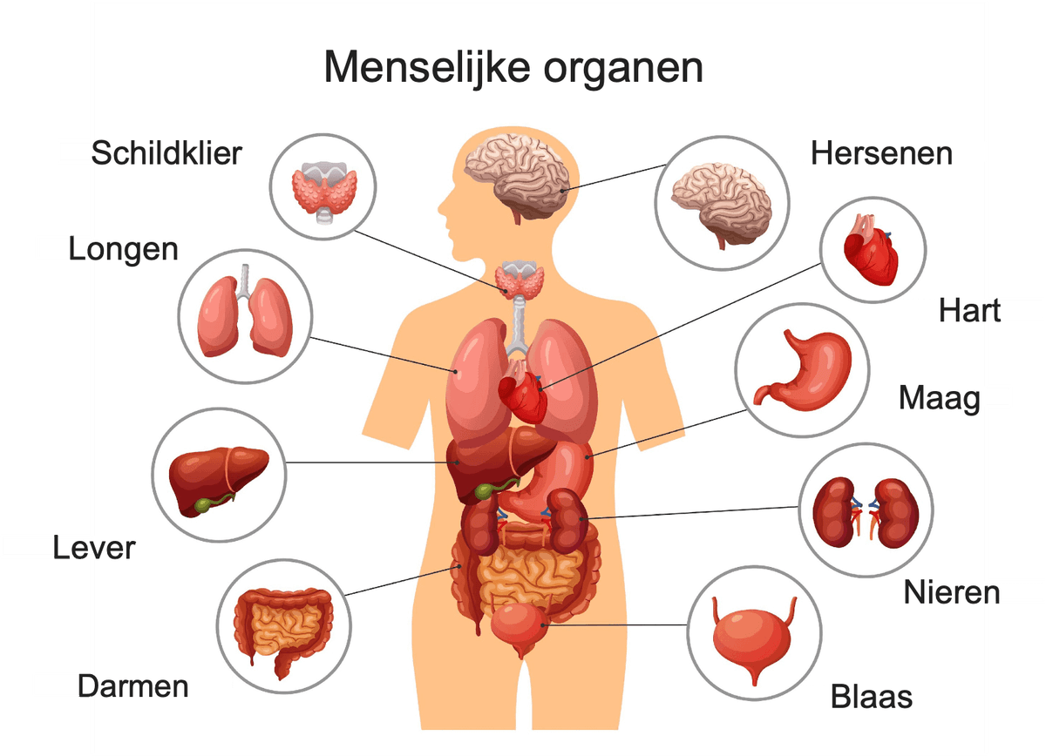

Slide 35
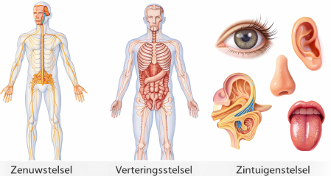
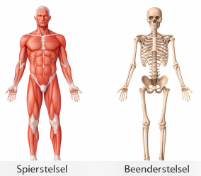
Orgaanstelsels

Slide 36
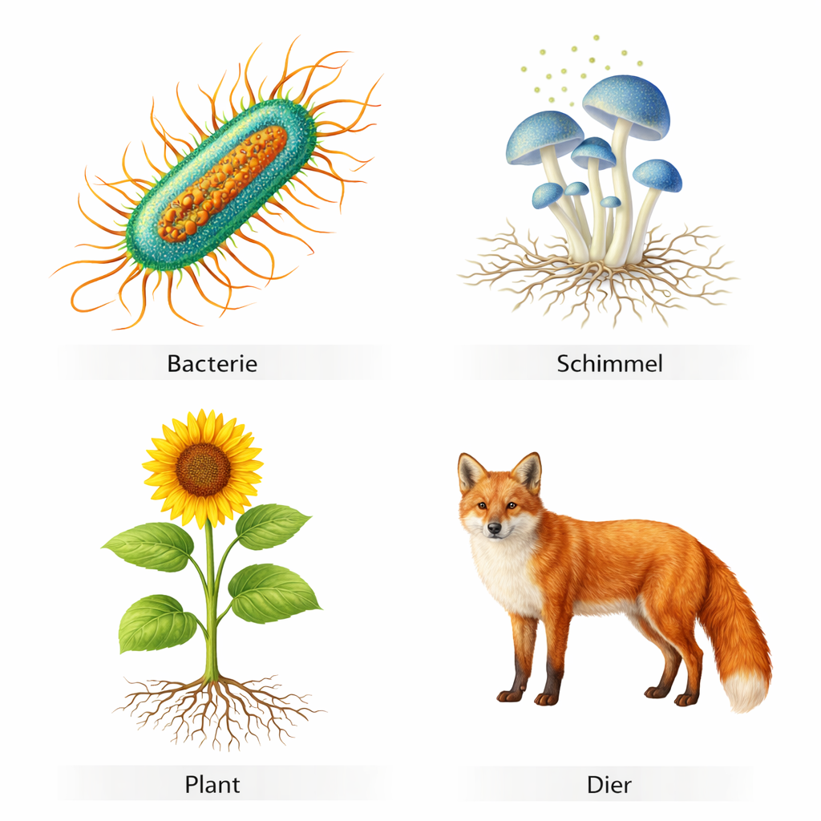
Organismen

Slide 37
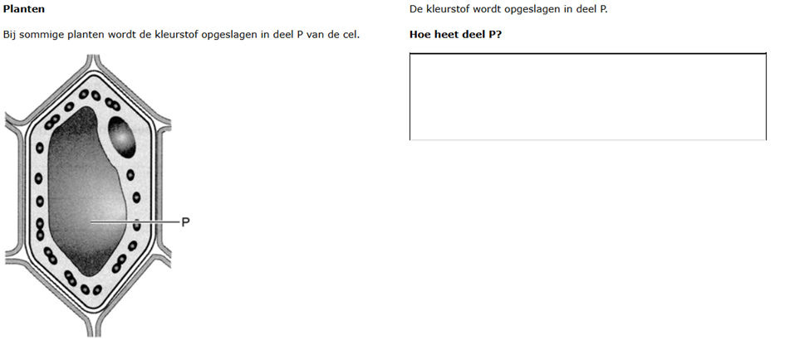

Slide 38
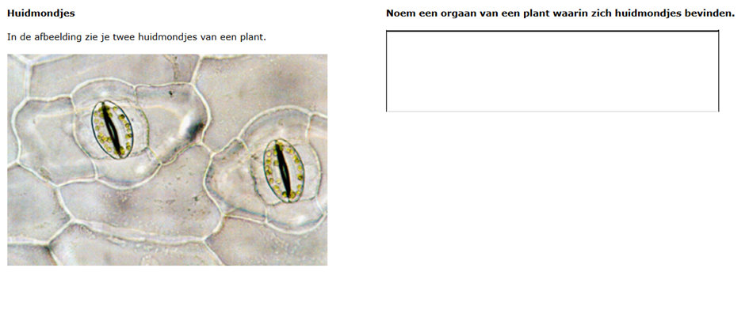

Slide 39
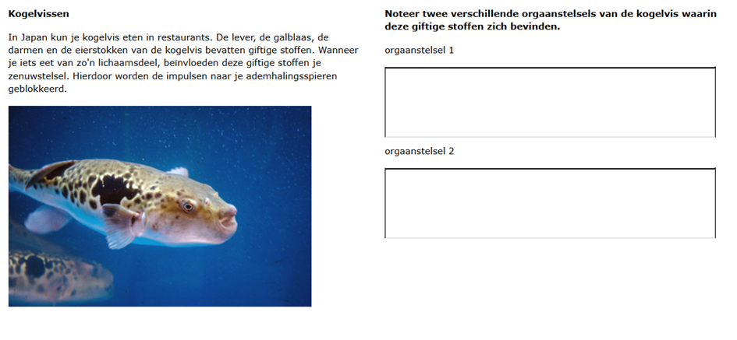

Slide 40
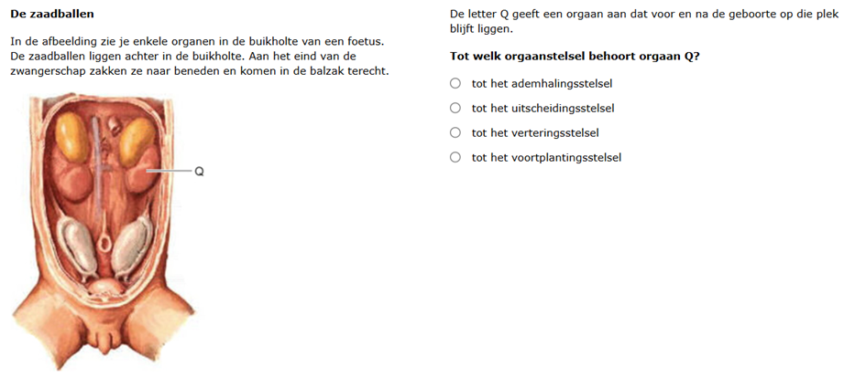

Slide 41
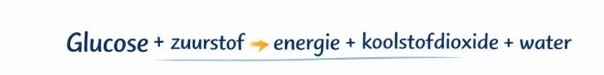
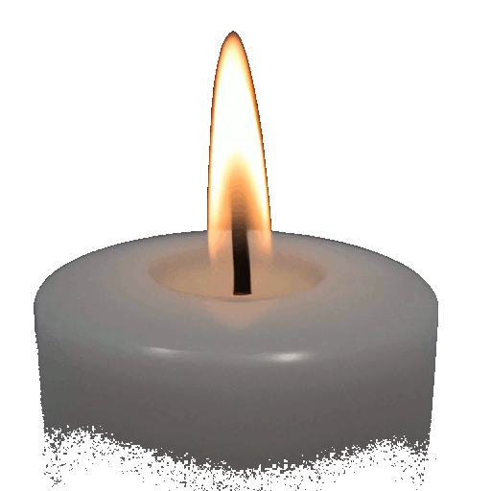
Verbranding
Verbranding houdt in:

Slide 42
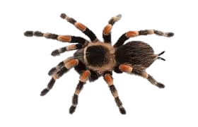
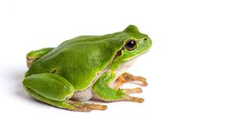
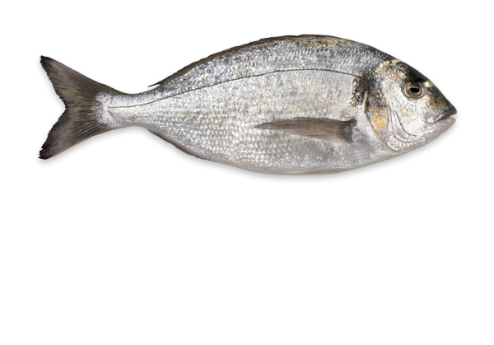
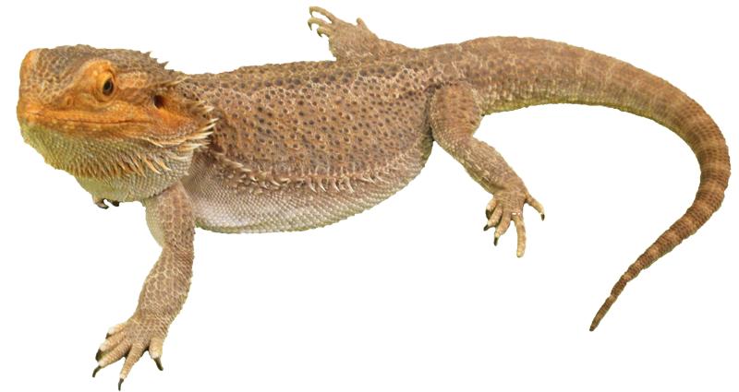
Dieren
Hoe ademen ze?
Vissen
Geleedpotigen
Amfibieën
Reptielen
Kieuwen
Tracheeën
Longen & Huid
Longen

Slide 43
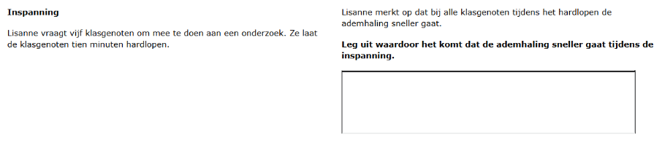
Examenvragen oefenen

Slide 44
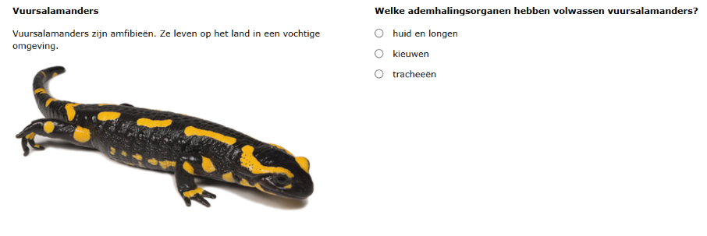

Slide 45
